Slide 1
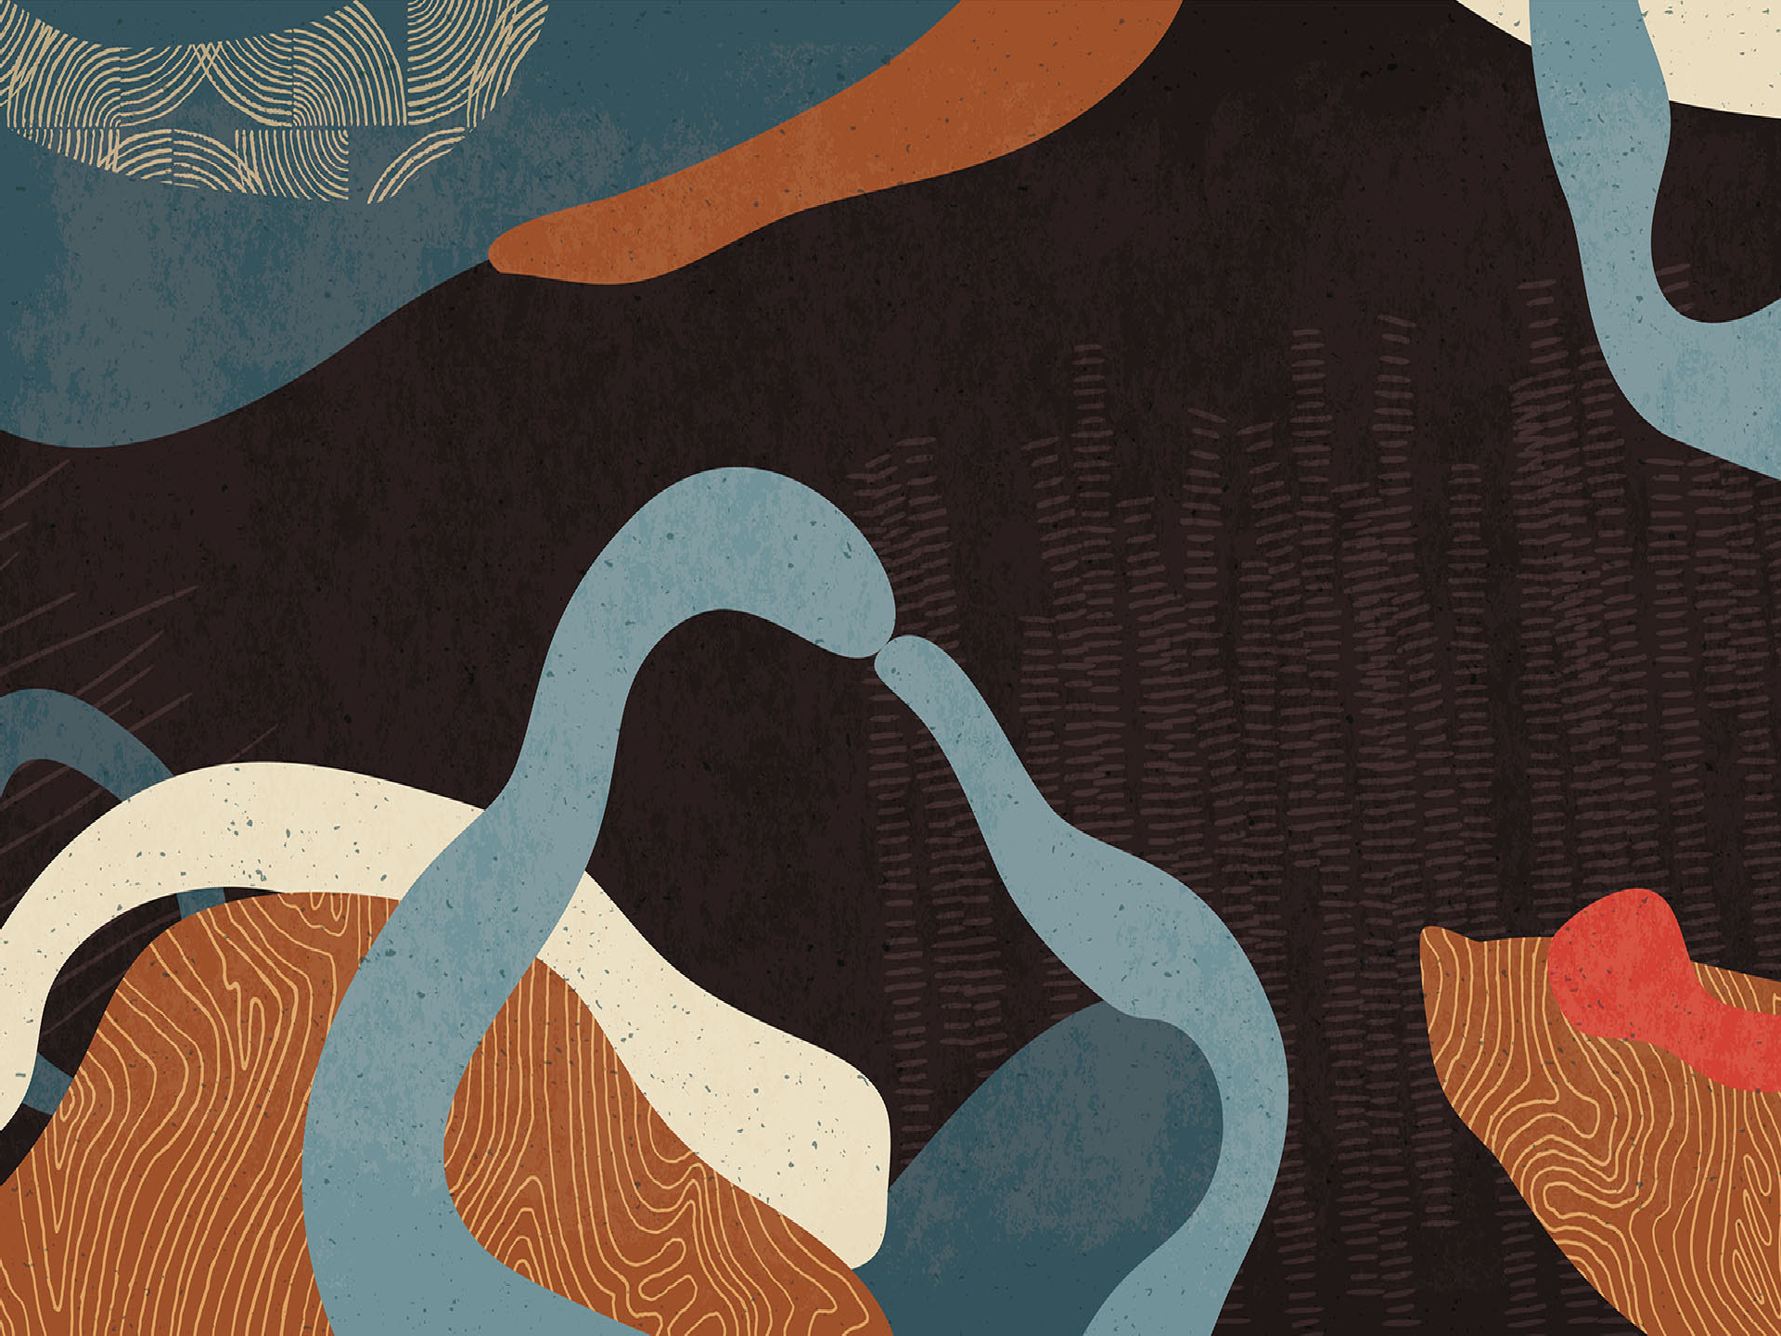


Database Programming with SQL
17-1
Control del Acceso de los Usuarios
Copyright © 2020, Oracle y/o sus filiales. Todos los derechos reservados.

Slide 2
Control del Acceso de los Usuarios
En un entorno de varios usuarios, desea mantener la seguridad del uso y acceso a la base de datos
Con la seguridad de la base de datos del servidor de Oracle, puede realizar lo siguiente:
−Controlar el acceso a la base de datos
−Proporcionar acceso a objetos específicos en la base de datos
−Confirmar los privilegios asignados y recibidos en el diccionario de datos de Oracle
−Crear sinónimos para objetos de bases de datos

Slide 3
Seguridad de la Base de Datos
La seguridad de la base de datos se puede clasificar en dos categorías:
−Seguridad del sistema
−Seguridad de datos
La seguridad del sistema abarca el acceso a la base de datos en el nivel del sistema, como la creación de usuarios, nombres de usuario y contraseñas, la asignación de espacio en disco a los usuarios y la concesión de los privilegios del sistema que los usuarios pueden llevar a cabo, como crear tablas, vistas y secuencias
Existen más de 100 privilegios del sistema distintos

Slide 4


Seguridad de la Base de Datos
La seguridad de datos (también denominada seguridad de objetos) está relacionada con los privilegios de objeto que abarca el acceso y el uso de los objetos de base de datos, así como las acciones que los usuarios pueden realizar sobre los objetos
Estos privilegios incluyen poder ejecutar sentencias DML

Slide 5
Privilegios y Esquemas
Los privilegios son el derecho a ejecutar sentencias SQL determinadas
El DBA es un usuario de alto nivel con capacidad para otorgar a los usuarios acceso a la base de datos y sus objetos
Los usuarios necesitan privilegios del sistema para obtener acceso a la base de datos
Necesitan privilegios de objeto para manipular el contenido de los objetos de la base de datos
A los usuarios también se les da el privilegio de otorgar privilegios adicionales a otros usuarios o a los roles,
que son grupos con nombres de privilegios relacionados

Slide 6
Privilegios y Esquemas
Un esquema es una recopilación de objetos, como tablas, vistas y secuencias
El esquema es propiedad de un usuario de base de datos y tiene el mismo nombre que el usuario
En este curso, su nombre de esquema es una combinación de su país/estado, escuela, curso y número de alumno
Por ejemplo: uswa_skhs_sql01_s22

Slide 7
Seguridad del Sistema
Este nivel de seguridad abarca el acceso y uso de la base de datos en el nivel del sistema
Existen más de 100 privilegios del sistema distintos
Los privilegios del sistema, como la capacidad de crear o eliminar usuarios, eliminar tablas o realizar copias de seguridad de tablas, solo los suele tener el DBA

Slide 8
Seguridad del Sistema
En esta tabla se muestran algunos de los privilegios del sistema que el DBA normalmente no otorga a otros usuarios
¿Desea que otro usuario pueda para borrar sus tablas?
Privilegio del Sistema | Operaciones Autorizadas
CREATE USER | Los usuarios con privilegios pueden crear otros usuarios de Oracle (privilegio necesario para el rol DBA).
DROP USER | El usuario con privilegios puede borrar otro usuario.
DROP ANY TABLE | El usuario con privilegios puede borrar una tabla en cualquier esquema.
BACKUP ANY TABLE | El usuario con privilegios puede realizar una copia de seguridad de tablas en cualquier esquema con la utilidad de exportación.
SELECT ANY TABLE | El usuario con privilegios puede consultar las tablas, vistas o instantáneas en cualquier esquema.
CREATE ANY TABLE | El usuario con privilegios puede crear una tabla en cualquier esquema.

Slide 9
Privilegios del Sistema
El DBA crea el usuario mediante la ejecución de la sentenciaCREATE USER
El usuario no tiene ningún privilegio en este punto
El DBA puede otorgar privilegios necesarios a dicho usuario
Sintaxis:
CREATE USER user
IDENTIFIED BY password;
Ejemplo:
CREATE USER scott IDENTIFIED BY ur35scott;

Slide 10
Privilegios del Sistema
Mediante la sentencia ALTER USER, un usuario puede cambiar su contraseña
Ejemplo:
ALTER USER scott
IDENTIFIED BY imscott35;
Notes:
Presenter
2020-08-14 19:13:48
--------------------------------------------
Los alumnos no podrán probar estos privilegios en APEX, debido a privilegios insuficientes.

Slide 11
Privilegios del Sistema de Usuario
El DBA utiliza la sentencia GRANT para asignar privilegios del sistema al usuario
Estos privilegios del sistema determinan lo que el usuario puede realizar en el nivel de base de datos
Una vez que el usuario ha otorgado los privilegios, el usuario puede utilizar estos privilegios inmediatamente
GRANT privilege [, privilege...]
TO user [, user| role, PUBLIC...];
GRANT create session, create table, create sequence, create view
TO scott;

Slide 12
Privilegios del Sistema de Usuario
Un usuario debe tener un privilegio CREATE SESSION y un identificador de usuario si debe poder acceder a una base de datos
No puede emitir el comando CREATE SESSION en Oracle Application Express; esto se produce de forma automática en segundo plano
Privilegio del Sistema | Operaciones Autorizadas
CREATE SESSION | Conectar a la base de datos.
CREATE TABLE | Crear tablas en el esquema del usuario.
CREATE SEQUENCE | Crear una secuencia en el esquema del usuario.
CREATE VIEW | Crear una vista en el esquema del usuario.
CREATE PROCEDURE | Crear un paquete, función o procedimiento en el esquema del usuario.

Slide 13


Seguridad de Objetos
Este nivel de seguridad abarca el acceso y el uso de los objetos de la base de datos así como las acciones que los usuarios puedan realizar en dichos objetos

Slide 14
Privilegios de Objeto
Cada objeto tiene un juego determinado de privilegios que se pueden otorgar
En la tabla siguiente se muestran los privilegios para varios objetos
Privilegio de Objeto | Tabla | Ver | Secuencia | Procedimiento
ALTER | X |  | X
DELETE | X | X
EXECUTE |  |  |  | X
INDEX | X | X
INSERT | X | X
REFERENCES | X
SELECT | X | X | X
UPDATE | X | X

Slide 15

Privilegios de Objeto
Puede otorgar los privilegios UPDATE, REFERENCES e INSERT en columnas individuales de una tabla
Por ejemplo:
GRANT UPDATE (salary)
ON employees TO steven_king
Un privilegio SELECT se puede restringir mediante la creación de una vista con un subjuego y otorgamiento del privilegio SELECT solo en la vista
No puede otorgar SELECT en columnas individuales
19

Slide 16
Palabra Clave PUBLIC
Un propietario de una tabla puede otorgar acceso a todos los usuarios mediante la palabra clave PUBLIC
En el segundo ejemplo que se muestra a continuación, se permite a todos los usuarios del sistema consultar datos de la tabla DEPARTMENTS de Alice
GRANT select
ON alice.departments TO PUBLIC;

Slide 17
Palabra Clave PUBLIC
Si una sentencia no utiliza el nombre completo de un objeto, Oracle Server incluye implícitamente en el nombre de objeto el nombre del usuario (o esquema) actual como prefijo
Si el usuario Scott consulta la tabla DEPARTMENTS, por ejemplo, el sistema selecciona en la tabla SCOTT.DEPARTMENTS
Si una sentencia no utiliza el nombre completo de un objeto y el usuario actual no es propietario de un objeto con ese nombre, el sistema incluye como prefijo PUBLIC en el nombre de objeto

Slide 18

Palabra Clave PUBLIC
Por ejemplo, si el usuario Scott consulta la vista USER_OBJECTS y Scott no es propietario de dicha tabla, el sistema realiza selecciones en la vista del diccionario de datos mediante el sinónimo público PUBLIC.USER_OBJECTS

Slide 19
Confirmación de Privilegios Otorgados
Si intenta realizar una operación no autorizada, como la supresión de una fila de una tabla para la que no tiene el privilegio DELETE, el servidor de Oracle no permite que se produzca la operación
Si recibe el mensaje de error de Oracle Server "table or view does not exist", es porque ha realizado una de las siguientes acciones:
−Asignar un nombre a una tabla o vista que no existe
−Intentar realizar una operación en una tabla o vista para la que no tiene el privilegio adecuado

Slide 20
Privilegios de Visualización
Vista del Diccionario de Datos | Description
ROLE_SYS_PRIVS | Privilegios del sistema otorgados a roles
ROLE_TAB_PRIVS | Privilegios de tabla otorgados a roles
USER_ROLE_PRIVS | Roles a los que puede acceder el usuario
USER_TAB_PRIVS_MADE | Privilegios de objeto otorgados a objetos del usuario
USER_TAB_PRIVS_RECD | Privilegios de objeto otorgados al usuario
USER_COL_PRIVS_MADE | Privilegios de objeto otorgados a columnas de objetos del usuario
USER_COL_PRIVS_RECD | Privilegios de objeto otorgados al usuario en columnas específicas
USER_SYS_PRIVS | Muestra privilegios del sistema otorgados al usuario
26

